Slide 1
Bahá’í - en tro för en enad värld
Global gräsrotsdemokrati
baserad på mänsklighetens enhet

Slide 2
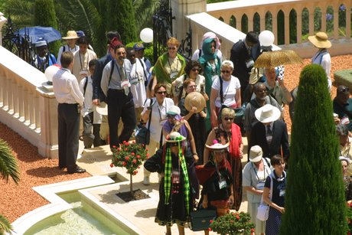
Mänsklighetens enhet
Bahá’í-trons syfte:
”Jorden är blott ett land och mänskligheten dess medborgare”
- Bahá’u’lláh

Slide 3
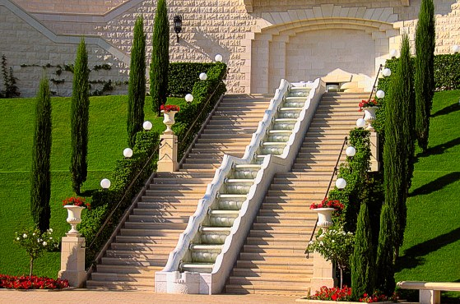
Bahá’í-administrationen
Inom bahá’í finns inga
präster eller religiösa ledare
Därför måste alla bahá’íer
hjälpa till med att sprida
sin tro
Bahá’í-samfundet styrs genom
valda råd som har 9 medlemmar
- lokalt, nationellt och internationellt.

Slide 4
Det Lokala andliga rådet
Väljs varje år den 21 april av alla vuxna medlemmar i
det lokala samfundet genom hemliga val som hålls
i en andaktsfylld atmosfär
Ingen propaganda är tillåten.
Var och en som är röstberättigad
är också valbar.
Den 21 april är första dagen av Ridván-
högtiden som firas för att minnas den dag 1863 då
Bahá’u’lláh först förkunnade sin ställning som
alla tiders utlovade Gudsprofet.

Slide 5
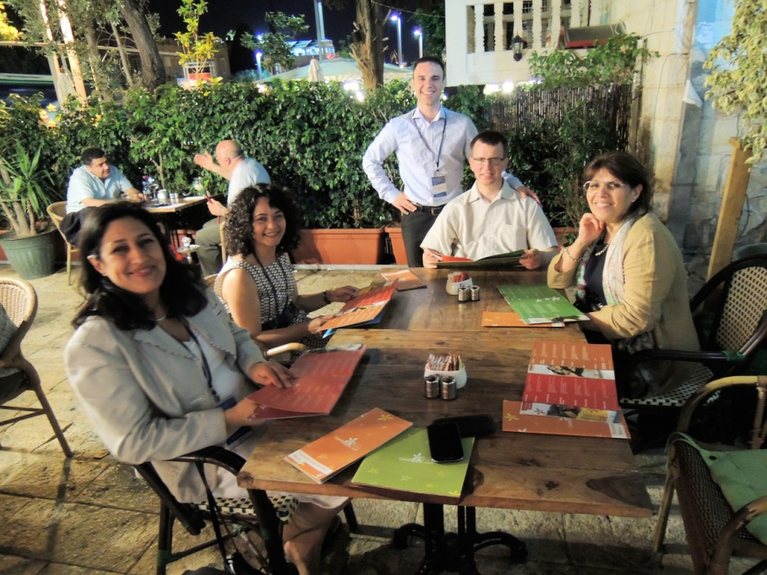
Det Nationella andliga rådet
I slutet av Ridván-perioden (21 april – 2 maj)
väljs det Nationella andliga rådet.
Valet sker indirekt genom
delegater som valts lokalt
Valet sker i en
andaktsfull atmosfär
utan nominering eller
propaganda
Några medlemmar av det svenska Nationella andliga rådet äter middag i Haifa under det Internationella konventet

Slide 6
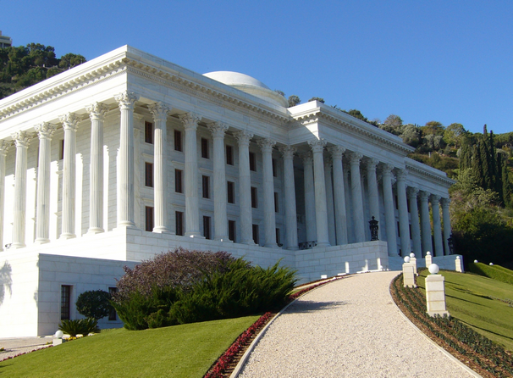
Universella Rättvisans Hus
- är vad det världsvida bahá’í-samfundets styrelse kallas
Det har av Bahá’u’lláh utlovats gudomlig vägledning
Det väljs på ett Internationellt konvent i Haifa vart 5:te år
Delegaterna utgörs av samtliga medlemmar av de
Nationella andliga
råden i hela världen.
Universella Rättvisans Hus
säte på Karmelberget i Haifa

Slide 7
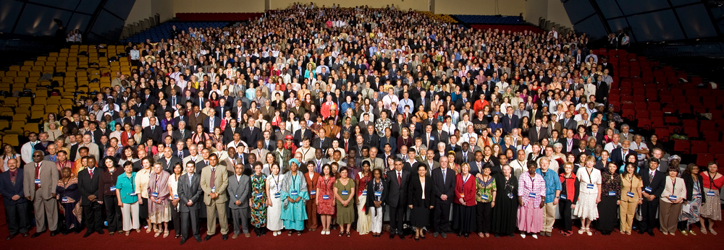
Det Internationella konventet
utgör ett tvärsnitt av mänskligheten
över 1000 delegater från hela världen var församlade

Slide 8
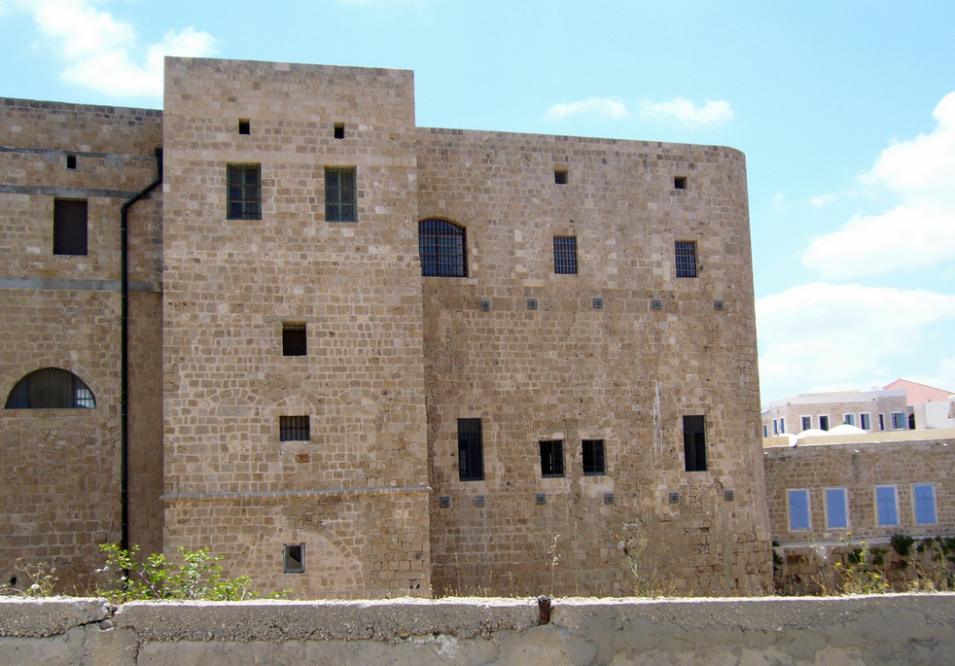
Pilgrimsprogram
Som andlig förberedelse inför valet av
Universella Rättvisans Hus
ordnades ett pilgrimsprogram för delegaterna
Fängelset i ’Akká
dit Bahá’u’lláh fördes
på sin sista lands-
förvisning 1868

Slide 9
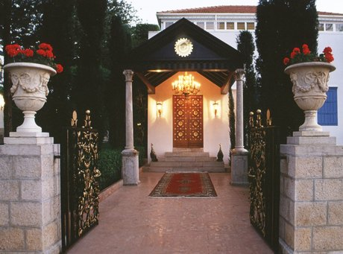
Pilgrimsprogram
I Bahjí (”Garden of delight”) finns Bahá’u’lláhs gravplats som är den heligaste platsen i bahá’í-världen.
Det är dit man vänder sig
när man utför den dagliga
obligatoriska bönen.
Konventsdelegaterna
ägnade mycket tid åt bön
Vid Bahá’u’lláhs gravplats.

Slide 10
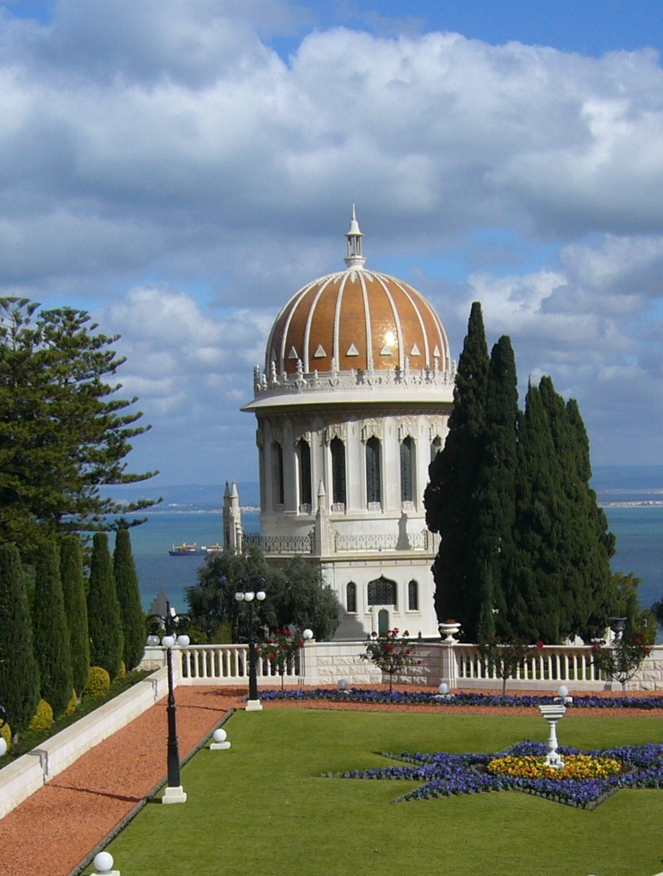
Pilgrimsprogram
Mot slutet av sitt liv besökte Bahá’u’lláh den närbelägna staden Haifa där han slog upp sitt tält på Karmelberget. Där pekade Han ut en plats där Hans Förelöpare, Báb, skulle begravas. Ett mycket vackert gravtempel är nu upprest där till Bábs minne. Där läste delegaterna också böner för vägledning.

Slide 11
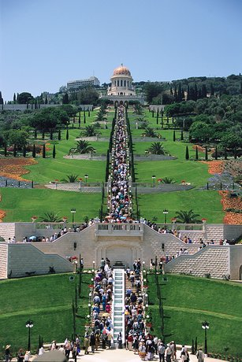
Pilgrimsprogram
År 2001 invigdes en oerhörd utvidgning av trädgårdarna på Karmelberget: nio terrasser nedanför och nio terrasser ovanför Bábs Mausoleum. ’Abdu’l-Bahá har sagt att i framtiden kommer världens konungar, barfota och med blottade huvuden, vandra uppför dessa terrasser för att betyga Báb sin vördnad.

Slide 12
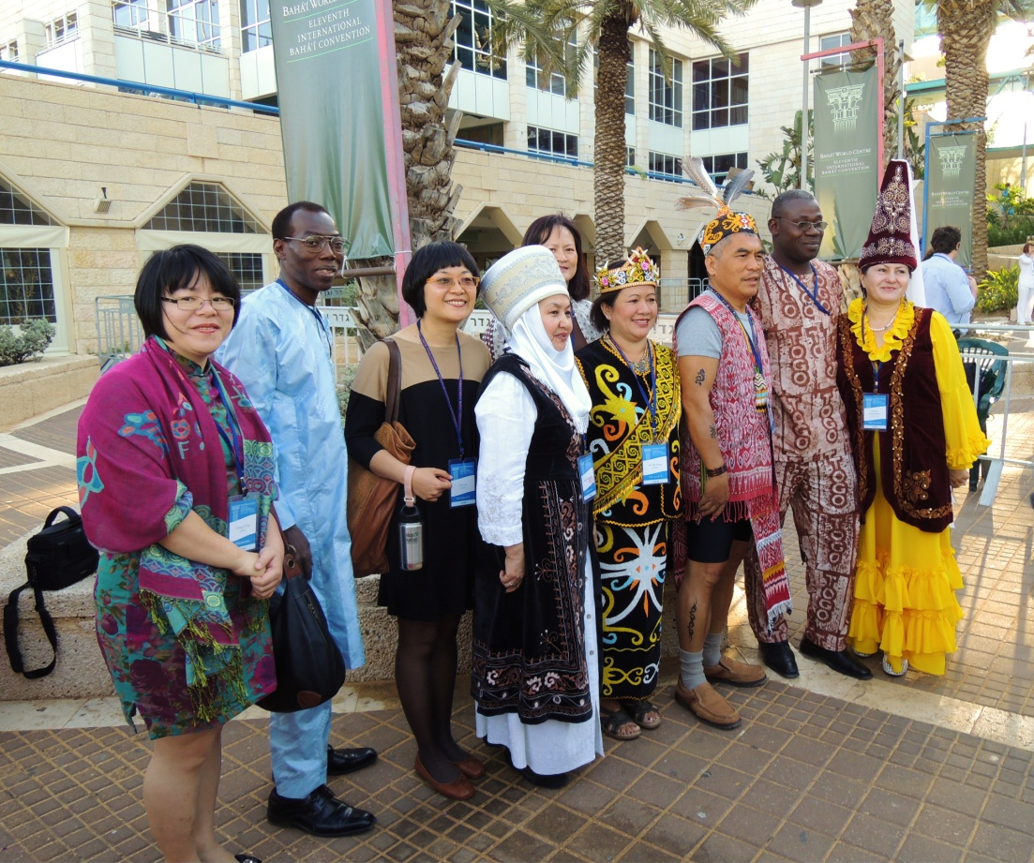
Valet av Universella Rättvisans Hus –
En dräktparad!
De centralasiatiska delegaterna var bland de mest färgstarka!

Slide 13
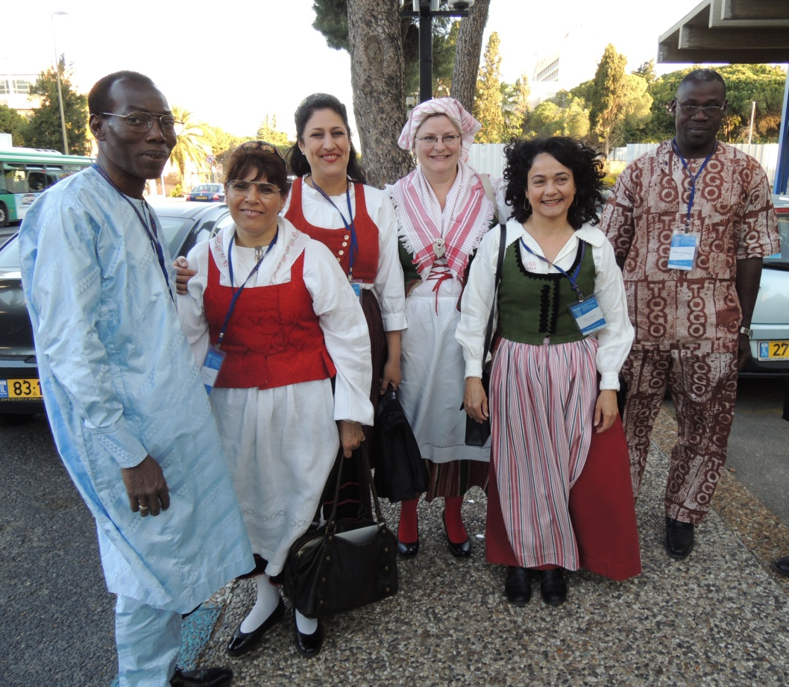
Valet av Universella Rättvisans Hus –
En dräktparad!
De kvinnliga medlemmarna av Sveriges Nationella Andliga Råd
flankerade av två gentlemen från Västafrika

Slide 14
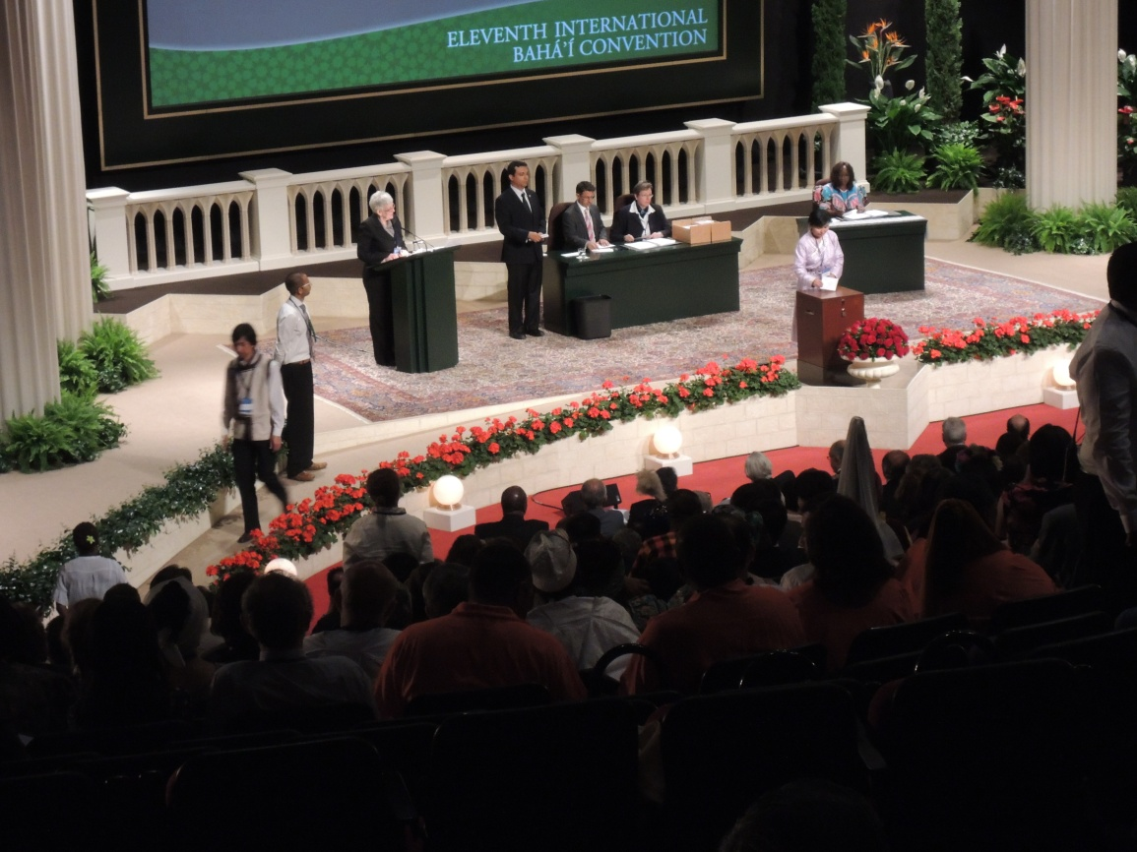
Konventets höjdpunkt: Valet
av Universella Rättvisans Hus
Efter pilgrimsprogrammet var det då dags för valet av Universella Rättvisans Hus. Det ägde rum i Haifa auditorium.
Medlemmarna i
respektive Nationellt
andligt råd ropades
upp och fick i tur och
ordning gå fram på
podiet för att lägga
sin röst.

Slide 15
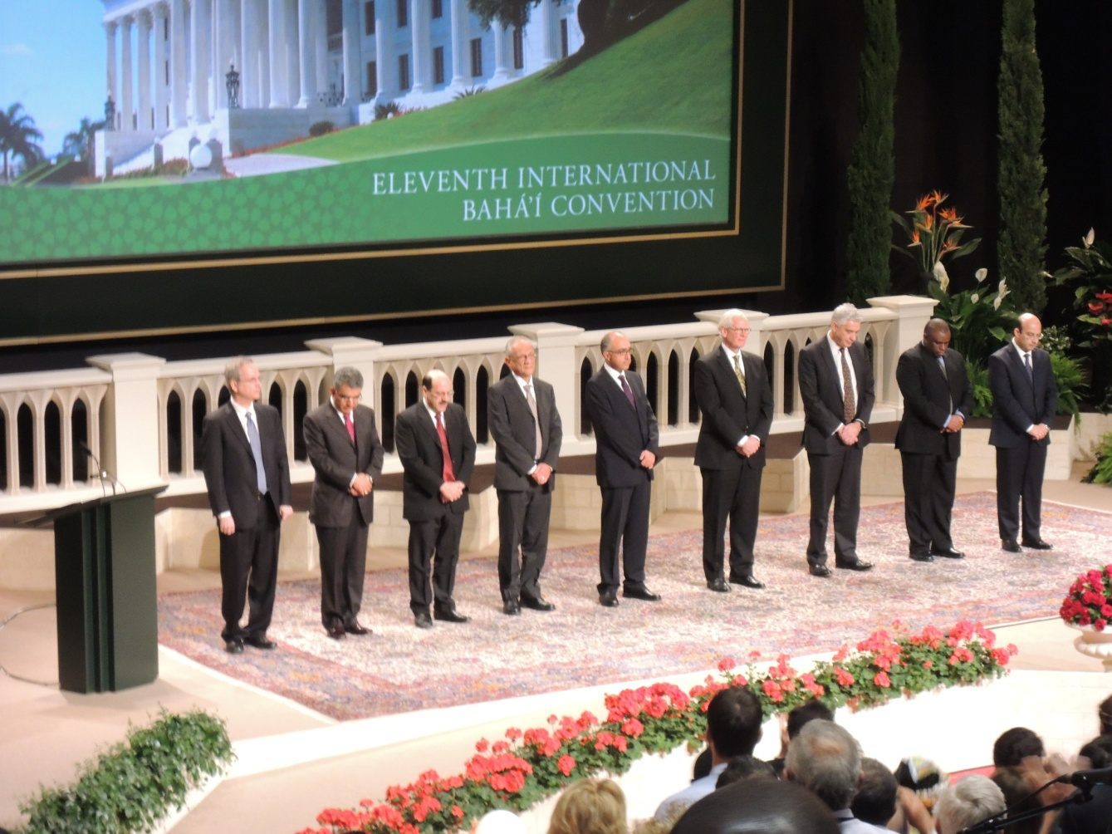
Det nyvalda Universella Rättvisans Hus
Så kungjordes valresultatet: två nya medlemmar hade valts.

Slide 16
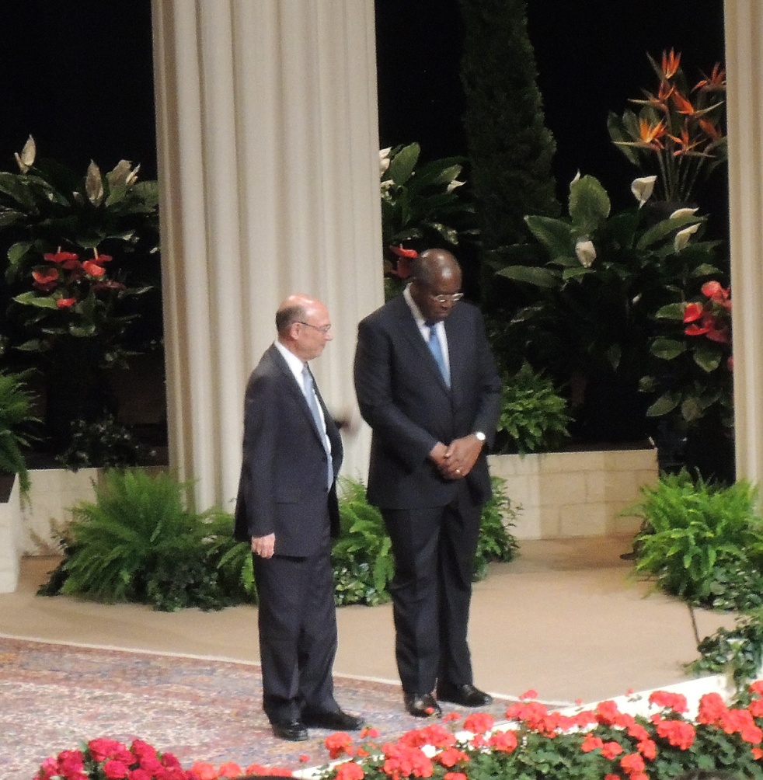
Det nyvalda Universella Rättvisans Hus
Två medlemmar
hade begärt
Att få avgå av
åldersskäl.
Farzam Arbab
och
Kiser Barnes

Slide 17
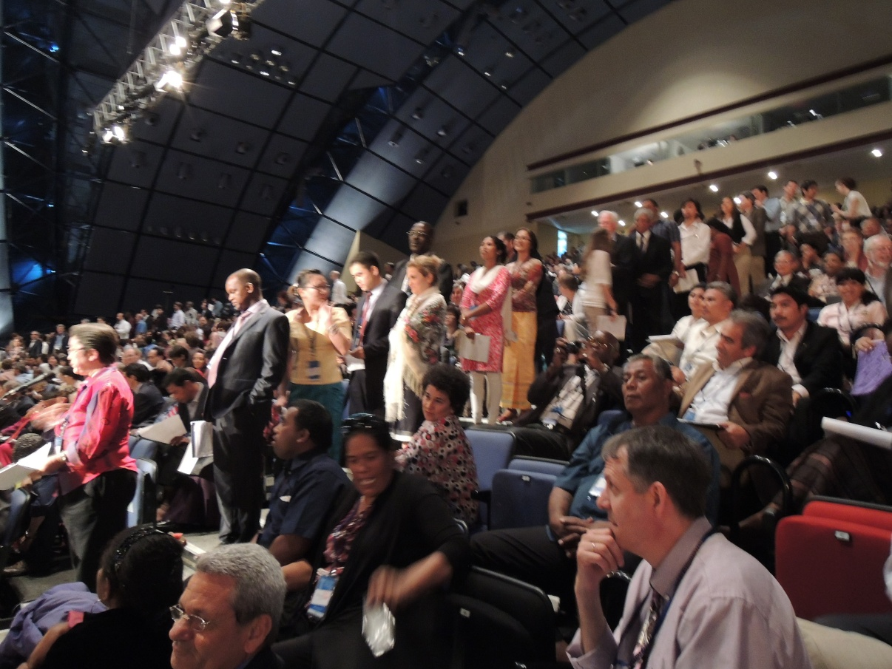
Efter valet konsultaterade delegaterna om bahá’í-trons väg framåt
Om man ville tala fick man ställa sig
i kö vid mikrofonerna

